Slide 1
Python как инструмент Data Mining
Лекция №4.4 Инструменты Data Mining
Зырянов Александр Олегович

Slide 2
Почему Python
Мощное сообщество в области научных вычислений
Обилие библиотек для анализа данных
Скорость работы
Подходит как для прототипирования, так и для создания конечных продуктов

Slide 3
Почему не Python
Скорость работы
Проблемы с многопоточностью

Slide 4
Основные библиотеки
NumPy
SciPy
IPython
matplotLib
Pandas
mlpy

Slide 5
NumPy
NumPy или Numerical Python – основной пакет для научных вычислений на Python. Среди всего прочего он предоставляет:
Быстрые и эффективные многомерные массивы ndarray
Функции, реализующие математические операции над массивами
Инструменты для чтения и записи данных в виде массивов
Операции линейной алгебры, преобразование Фурье и генератор случайных чисел
Инструменты для интеграции с кодом на C, C++ и Fortran

Slide 6
SciPy
SciPy – это набор пакетов для решения различных проблем в области научных вычислений. Вот некоторуе из включенных в него пакетов:
scipy.integrate: численное интегрирование и решение дифференциальных уравнений
scipy.linalg: линейная алгебра и разложение матриц. Предоставляет более широки возможности по сравнению с NumPy
scipy.signal: Инструменты для обработки сигналов
scipy.stats: стандартные непрерывные и дискретные статистические распределения, различные статистические тесты

Slide 7
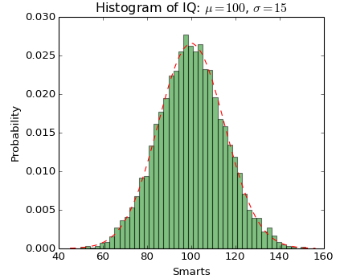

matplotlib
Matplotlib – наиболее популярная библиотека для двумерной визуализации данных

Slide 8
IPython
Ipython – это усовершенствованная оболочка для Python, созданная что бы ускорить написание, тестирование и отладку программ. Она особенна полезна для интерактивной работы с данными и визуализации. Среди прочего, включает в себя:
HTML-редактор для подключения к IPython через браузер
Консоль с возможностью построения графиков, многострочным редактированием и подсветкой синтаксиса
Инфраструктуру для интерактивных параллельных и распределенных вычислений

Slide 9
Pandas
Pandas – предоставляет структуры данных и функции, созданные, чтобы сделать работу со структурированными данными быстрой, простой и выразительной. Pandas предоставляет:
DataFrame - двумерная, ориентированная на столбцы, структура данных. Поддерживает индексацию
Высокопроизводительный функционал для работы с временными последовательностями
Инструменты для чтения и записи данных в различных форматах

Slide 10
NumPy: Массивы и векторизованные вычисления
Далее будут рассмотрены основные приемы работы с массивами NumPy. В частности:
Использование векторизованных операций для фильтрации, выделения подмножеств и трансформации данных
Использование общих алгоритмов, таких как сортировка или преобразование массива во множество
Получение общих статистических сведений о данных
Слияние и объединение разнородных наборов данных

Slide 11
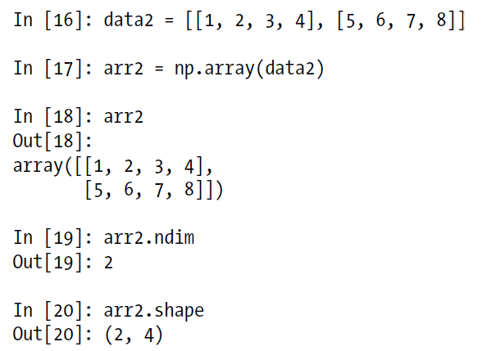
NumPy: Создание ndarray
Для создания ndarray функцией array. Эта функция принимает любой объект, являющийся последовательностью
Если структура данных вложенная, то будет создан многомерный массив.
Массив будет иметь наиболее общий для его элементов тип данных

Slide 12


NumPy: Операции над массивами
Большинство операций над массивами NumPy можно производить без использования циклов for.
Любая арифметическая операция над массивами одинакового размера выполняется поэлементно:
Арифметические операции со скалярными величинами и массивами так же производятся поэлементно:

Slide 13
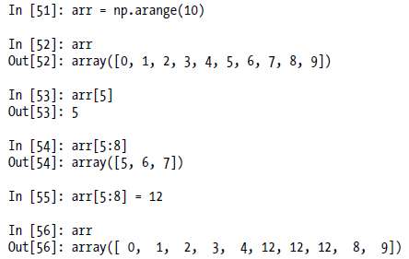
NumPy: Работа с индексами массивов
Работа с индексами довольно проста и похожа на работу со стандартными списками Python

Slide 14
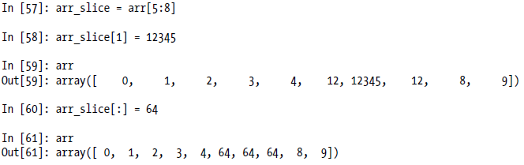
NumPy: Работа с фрагментами массива
При создании фрагментов массива данные не копируются. Модификация фрагментов отражается на оригинале

Slide 15

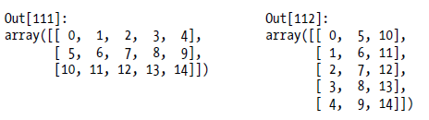
NumPy: Транспонирование массивов
Транспонирование возвращает образ данных без их копирования. Транспонированная матрица может быть так же доступна через атрибут Т

Slide 16
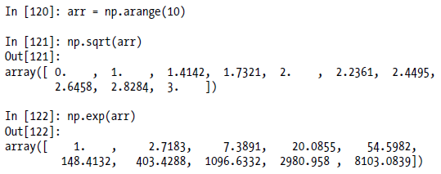
NumPy: Универсальные функции
Универсальные функции – функции, которые производят поэлементные операции над массивами
Они являются векторизованными оболочками для простых функций
Многие из них производят простую поэлементную трансформацию

Slide 17
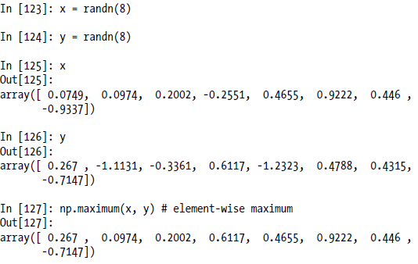
NumPy: Универсальные функции
Некоторые универсальные функции могут принимать два массива и возвращать один

Slide 18
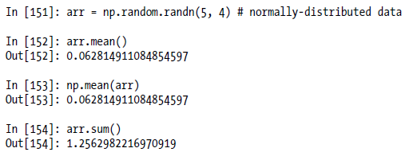
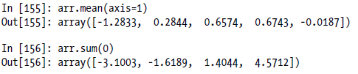
NumPy: Математические и статистические методы
NumPy предоставляет набор математических функций, вычисляющих статистику по всему набору данных
Для некоторых функций можно задать ось, по которой они будут вычисляться

Slide 19
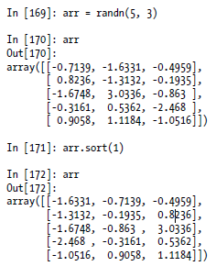
NumPy: Сортировка
Массивы NumPy могут быть отсортированы методом sort
Многомерные массивы сортируются по заданной размерности

